Slide 1
救恩“三部曲”
（羅馬書8:18-30）
主後二〇一五年八月二日
Notes:
箴言 17:3 鼎为炼银，炉为炼金，唯有耶和华熬炼人心。诗篇12:6 耶和华的言语是纯净的言语，如同银子在泥炉中炼过七次。

Slide 2
罗马书8：18-25
18 我想，现在的苦楚若比起将来要显于我们的荣耀，就不足介意了。 19 受造之物切望等候神的众子显出来。 20 因为受造之物服在虚空之下，不是自己愿意，乃是因那叫他如此的； 21 但受造之物仍然指望脱离败坏的辖制，得享神儿女自由的荣耀。 22 我们知道，一切受造之物一同叹息、劳苦，直到如今。 23 不但如此，就是我们这有圣灵初结果子的，也是自己心里叹息，等候得着儿子的名分，乃是我们的身体得赎。 24 我们得救是在乎盼望。只是所见的盼望不是盼望。谁还盼望他所见的呢？25 但我们若盼望那所不见的，就必忍耐等候。
Notes:
诗篇 8： 1 耶和华我们的主啊，你的名在全地何其美，你将你的荣耀彰显于天！2 你因敌人的缘故，从婴孩和吃奶的口中建立了能力，使仇敌和报仇的闭口无言。3 我观看你指头所造的天，并你所陈设的月亮星宿，4 便说：“人算什么，你竟顾念他？世人算什么，你竟眷顾他？5 你叫他比天使微小一点，并赐他荣耀尊贵为冠冕。6－8 你派他管理你手所造的，使万物，就是一切的牛羊，田野的兽，空中的鸟，海里的鱼，凡经行海道的，都服在他的脚下。”9 耶和华我们的主啊，你的名在全地何其美！ 荣耀是怎样"炼成"的? 人们常常讲究贴金，赏脸，有面子等等，无非是要追求荣耀，但神所赐的真正的荣耀是什么？让我们从（罗马书8:18-30）—— 荣耀的来源 荣耀的铸造 荣耀的成全 来看荣耀是怎样"炼成"的，来照神的真理得享神儿女自由的荣耀！

Slide 3
罗马书八：26-30
²⁶ 况且，我们的软弱有圣灵帮助。我们本不晓得当怎样祷告，只是圣灵亲自用说不出来的叹息替我们祷告。 ²⁷ 鉴察人心的，晓得圣灵的意思，因为圣灵照着神的旨意替圣徒祈求。 ²⁸ 我们晓得万事都互相效力，叫爱神的人得益处，就是按他旨意被召的人。 ²⁹ 因为他预先所知道的人，就预先定下效法他儿子的模样，使他儿子在许多弟兄中做长子； ³⁰ 预先所定下的人又召他们来，所召来的人又称他们为義，所称为义的人又叫他们得荣耀。

Slide 4
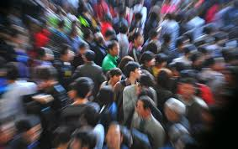
叹息？

Slide 5
挑战（一）：
在圣灵里祷告
罗马书8：²⁶ 况且，我们的软弱有圣灵帮助。我们本不晓得当怎样祷告，只是圣灵亲自用说不出来的叹息替我们祷告。
犹大书 1:20 亲爱的弟兄啊，你们却要在至圣的真道上造就自己，在圣灵里祷告
Notes:
²⁶ 况且，我们的软弱有圣灵帮助。我们本不晓得当怎样祷告，只是圣灵亲自用说不出来的叹息替我们祷告。

Slide 6
荣耀是怎样“炼成”的
荣耀的来源
荣耀的铸造
荣耀的成全
Notes:
荣耀的铸造
谦卑需要更大的勇气／和付出（）
荣耀的成全
效法基督模样：呼召(预先认识／内住)，称义，荣耀（8:29-30）

Slide 7
挑战（二）：
轻看苦楚
罗马书8：18 我想，现在的苦楚若比起将来要显于我们的荣耀，就不足介意了。
哥林多后书 4:17我们这至暂至轻的苦楚，要为我们成就极重无比、永远的荣耀。
Notes:
18 我想，现在的苦楚若比起将来要显于我们的荣耀，就不足介意了。
哥林多后书 4:17我们这至暂至轻的苦楚，要为我们成就极重无比、永远的荣耀。

Slide 8
榮耀的成全——
救恩的“三部曲”
稱義Justification
成聖Sanctification
榮耀Glorification
Notes:
榮耀的成全
救恩"三部曲"（羅馬書8:18-30）
神拯救並施恩於我們，不僅讓我們從罪的懲罰Penalty中得救稱義，讓我們從罪的權勢Power中得勝成聖，更讓我們盼望進入那榮耀，徹底擺脫罪的存在Presence。神救恩的"三部曲"正在我們生命中上演，我們以敬畏的心來領受——
稱義Justification
成聖Sanctification
榮耀Glorification

Slide 9
罗马书八：26-30
²⁶ 况且，我们的软弱有圣灵帮助。我们本不晓得当怎样祷告，只是圣灵亲自用说不出来的叹息替我们祷告。 ²⁷ 鉴察人心的，晓得圣灵的意思，因为圣灵照着神的旨意替圣徒祈求。 ²⁸ 我们晓得万事都互相效力，叫爱神的人得益处，就是按他旨意被召的人。 ²⁹ 因为他预先所知道的人，就预先定下效法他儿子的模样，使他儿子在许多弟兄中做长子； ³⁰ 预先所定下的人又召他们来，所召来的人又称他们为義，所称为义的人又叫他们得荣耀。

Slide 10
Know知道／认识
听说 know about，hear of
知道 know as knowledge
承认 acknowledge
相识相交 know in person，have relationship
合一相爱 know in unity，love

Slide 11
罗马书八：29-30
预先所知道／认识
预先定下
又召
又称他们为義
又叫他们得荣耀

Slide 12
榮耀的成全——
救恩的“三部曲”
稱義Justification
成聖Sanctification
榮耀Glorification
Notes:
榮耀的成全
救恩"三部曲"（羅馬書8:18-30）
神拯救並施恩於我們，不僅讓我們從罪的懲罰Penalty中得救稱義，讓我們從罪的權勢Power中得勝成聖，更讓我們盼望進入那榮耀，徹底擺脫罪的存在Presence。神救恩的"三部曲"正在我們生命中上演，我們以敬畏的心來領受——
稱義Justification
成聖Sanctification
榮耀Glorification

Slide 13
罗马书匙节1:16-17
福音救一切相信的
“義人”因信得生
因信稱義（第一到四章；基础／原因） 義人得生（第五到八章；愿景／意象／目的／蓝图） 以色列在神稱義的計劃中（9－11）
義人生活指南（第12到16章；策略／步骤）
Notes:
3:23 因為世人都犯了罪，虧缺了神的榮耀， 24 如今卻蒙神的恩典，因基督耶穌的救贖，就白白地稱義。4:23 「算為他義」的這句話不是單為他寫的， 24 也是為我們將來得算為義之人寫的，就是我們這信神使我們的主耶穌從死裡復活的人。 25 耶穌被交給人，是為我們的過犯；復活，是為叫我們稱義5:1我們既因信稱義，就藉著我們的主耶穌基督得與神相和。 2 我們又藉著他，因信得進入現在所站的這恩典中，並且歡歡喜喜盼望神的榮耀。
因信稱義（第一到四章）﹔ 義人得生（第五到八章） ﹔ 以色列在神稱義的計劃中（9－11）﹔義人生活指南（第12到16章）
因信称义（第一到四章）； 义人得生（第五到八章） ； 以色列在神称义的计划中（9－11）；义人生活指南（第12到16章）
好比建房子，
福音是神的大能 16 我不以福音为耻，这福音本是神的大能，要救一切相信的，先是犹太人，后是希腊人。 17 因为神的义正在这福音上显明出来，这义是本于信以至于信，如经上所记：“义人必因信得生。”

Slide 14
榮耀的成全——
救恩的“三部曲”
稱義Justification
何因Why：世人不義
何事What：稱／算義
何法How：藉着信
Notes:
榮耀的成全
救恩"三部曲"（羅馬書8:18-30）
神拯救並施恩於我們，不僅讓我們從罪的懲罰Penalty中得救稱義，讓我們從罪的權勢Power中得勝成聖，更讓我們盼望進入那榮耀，徹底擺脫罪的存在Presence。神救恩的"三部曲"正在我們生命中上演，我們以敬畏的心來領受——
稱義Justification
成聖Sanctification
榮耀Glorification

Slide 15
我
不義
Notes:
義 我

Slide 16
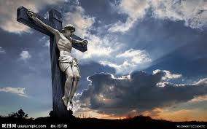
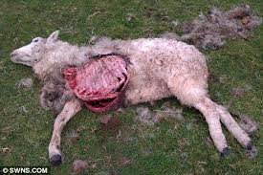
创世记3:21耶和华上帝为亚当和他妻子用皮子做衣服给他们穿。
罗马书3:23 因為世人都犯了罪，虧缺了神的榮耀， 24 如今卻蒙神的恩典，因基督耶穌的救贖，就白白地稱義。
Notes:
罗马书3:23 因為世人都犯了罪，虧缺了神的榮耀， 24 如今卻蒙神的恩典，因基督耶穌的救贖，就白白地稱義。4:23 「算為他義」的這句話不是單為他寫的， 24 也是為我們將來得算為義之人寫的，就是我們這信神使我們的主耶穌從死裡復活的人。 25 耶穌被交給人，是為我們的過犯；復活，是為叫我們稱義5:1我們既因信稱義，就藉著我們的主耶穌基督得與神相和。 2 我們又藉著他，因信得進入現在所站的這恩典中，並且歡歡喜喜盼望神的榮耀。
彼得前书2:24他被挂在木头上，亲身担当了我们的罪，使我们既然在罪上死，就得以在义上活。因他受的鞭伤，你们便得了医治。

Slide 17
義
（彼得前书2:24）他被挂在木头上，亲身担当了我们的罪，使我们既然在罪上死，就得以在义上活。因他受的鞭伤，你们便得了医治。

Slide 18
罗马书3:23 因為世人都犯了罪，虧缺了神的榮耀， 24 如今卻蒙神的恩典，因基督耶穌的救贖，就白白地稱義。4:23 「算為他義」的這句話不是單為他寫的， 24 也是為我們將來得算為義之人寫的，就是我們這信神使我們的主耶穌從死裡復活的人。 25 耶穌被交給人，是為我們的過犯；復活，是為叫我們稱義。5:1我們既因信稱義，就藉著我們的主耶穌基督得與神相和。 2 我們又藉著他，因信得進入現在所站的這恩典中，並且歡歡喜喜盼望神的榮耀。
Notes:
罗马书3:23 因為世人都犯了罪，虧缺了神的榮耀， 24 如今卻蒙神的恩典，因基督耶穌的救贖，就白白地稱義。4:23 「算為他義」的這句話不是單為他寫的， 24 也是為我們將來得算為義之人寫的，就是我們這信神使我們的主耶穌從死裡復活的人。 25 耶穌被交給人，是為我們的過犯；復活，是為叫我們稱義5:1我們既因信稱義，就藉著我們的主耶穌基督得與神相和。 2 我們又藉著他，因信得進入現在所站的這恩典中，並且歡歡喜喜盼望神的榮耀。
彼得前书2:24他被挂在木头上，亲身担当了我们的罪，使我们既然在罪上死，就得以在义上活。因他受的鞭伤，你们便得了医治。

Slide 19
義
Notes:
義 我

Slide 20
榮耀的成全——
救恩的“三部曲”
稱義Justification
何因Why：世人不義
何事What：稱／算義
何法How：藉着信
成聖Sanctification
Notes:
榮耀的成全
救恩"三部曲"（羅馬書8:18-30）
神拯救並施恩於我們，不僅讓我們從罪的懲罰Penalty中得救稱義，讓我們從罪的權勢Power中得勝成聖，更讓我們盼望進入那榮耀，徹底擺脫罪的存在Presence。神救恩的"三部曲"正在我們生命中上演，我們以敬畏的心來領受——
稱義Justification
成聖Sanctification
榮耀Glorification

Slide 21
榮耀的成全——
救恩的“三部曲”
稱義Justification
從罪的懲罰Penalty
成聖Sanctification
從罪的權勢Power
Notes:
榮耀的成全
救恩"三部曲"（羅馬書8:18-30）
神拯救並施恩於我們，不僅讓我們從罪的懲罰Penalty中得救稱義，讓我們從罪的權勢Power中得勝成聖，更讓我們盼望進入那榮耀，徹底擺脫罪的存在Presence。神救恩的"三部曲"正在我們生命中上演，我們以敬畏的心來領受——
稱義Justification
成聖Sanctification
榮耀Glorification

Slide 22
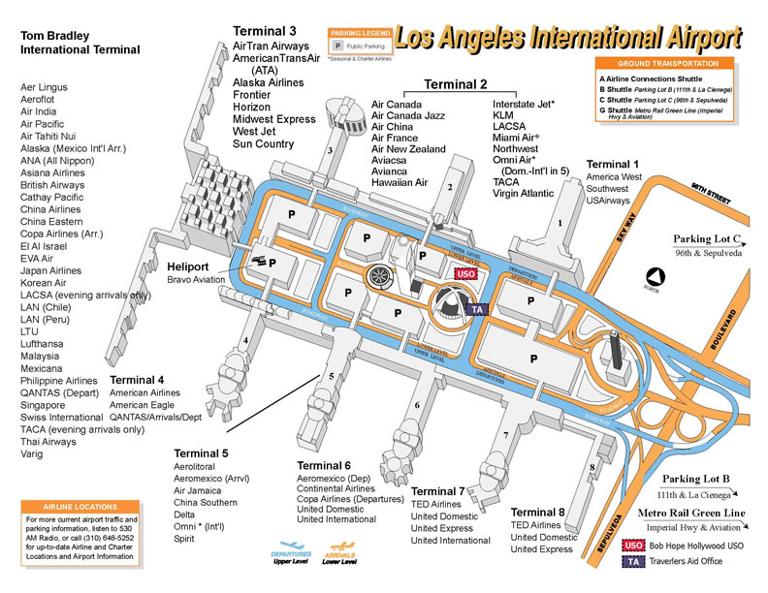
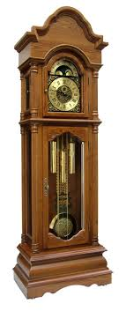

Slide 23
A：20 因为受造之物服在虚空之下，
A： 24 我们得救是在乎盼望…
A：虚空／盼望：目的－将来
B：21 但受造之物仍然指望脱离败坏的辖制，
B： 得享神儿女自由的荣耀。
B：辖制／自由：力量－现在
22-23…叹息…叹息…等候 …身体得赎（得救）
25 …必忍耐等候。
Center：得罪／得赎：基础－过去
Notes:
18 我想，现在的苦楚若比起将来要显于我们的荣耀，就不足介意了。 19 受造之物切望等候神的众子显出来。 20 因为受造之物服在虚空之下，不是自己愿意，乃是因那叫他如此的； 21 但受造之物仍然指望脱离败坏的辖制，得享神儿女自由的荣耀。 22 我们知道，一切受造之物一同叹息、劳苦，直到如今。 23 不但如此，就是我们这有圣灵初结果子的，也是自己心里叹息，等候得着儿子的名分，乃是我们的身体得赎。 24 我们得救是在乎盼望。只是所见的盼望不是盼望。谁还盼望他所见的呢？25 但我们若盼望那所不见的，就必忍耐等候。
创世记3
出埃及 2:23 过了多年，埃及王死了。以色列人因做苦工，就叹息哀求，他们的哀声达于神。
A：虚空／盼望：目的－将来
B：辖制／自由：力量－现在
C：得赎／得救：基础－过去

Slide 24
荣耀是怎样"炼成"的
荣耀的来源
荣耀的铸造
A：虚空／盼望@未来
B：辖制／自由@现在
Center：得罪／得赎@过去
Notes:
荣耀是怎样"炼成"的
荣耀的来源
荣耀的铸造

Slide 25
榮耀的成全——
救恩的“三部曲”
稱義Justification
成聖Sanctification
榮耀Glorification
Notes:
榮耀的成全
救恩"三部曲"（羅馬書8:18-30）
神拯救並施恩於我們，不僅讓我們從罪的懲罰Penalty中得救稱義，讓我們從罪的權勢Power中得勝成聖，更讓我們盼望進入那榮耀，徹底擺脫罪的存在Presence。神救恩的"三部曲"正在我們生命中上演，我們以敬畏的心來領受——
稱義Justification
成聖Sanctification
榮耀Glorification

Slide 26
榮耀的成全——
救恩的“三部曲”
稱義Justification
擺脫罪的懲罰Penalty
成聖Sanctification
擺脫罪的權勢Power
榮耀Glorification
擺脫罪的存在Presence
Notes:
榮耀的成全
救恩"三部曲"（羅馬書8:18-30）
神拯救並施恩於我們，不僅讓我們從罪的懲罰Penalty中得救稱義，讓我們從罪的權勢Power中得勝成聖，更讓我們盼望進入那榮耀，徹底擺脫罪的存在Presence。神救恩的"三部曲"正在我們生命中上演，我們以敬畏的心來領受——
稱義Justification
成聖Sanctification
榮耀Glorification

Slide 27
挑战（三）：
稱義Justification
相信耶稣，擺脫罪的懲罰Penalty
成聖Sanctification
效法耶稣，擺脫罪的權勢Power
罗马书4:²⁴也是為我們將來得算為義之人寫的，就是我們這信神使我們的主耶穌從死裡復活的人。 8:²⁹ 因为他预先所知道的人，就预先定下效法他儿子的模样，
Notes:
18 我想，现在的苦楚若比起将来要显于我们的荣耀，就不足介意了。
哥林多后书 4:17我们这至暂至轻的苦楚，要为我们成就极重无比、永远的荣耀。

Slide 28
圣餐
约翰6:48 我就是生命的粮。 49 你们的祖宗在旷野吃过吗哪，还是死了； 50 这是从天上降下来的粮，叫人吃了就不死。 51 我是从天上降下来生命的粮，人若吃这粮，就必永远活着。我所要赐的粮就是我的肉，为世人之生命所赐的。
63 叫人活着的乃是灵，肉体是无益的。我对你们所说的话就是灵，就是生命。
Notes:
（神的供应）
约翰6:35 耶稣说：“我就是生命的粮。到我这里来的，必定不饿；信我的，永远不渴。 36 只是我对你们说过，你们已经看见我，还是不信。 37 凡父所赐给我的人，必到我这里来；到我这里来的，我总不丢弃他。 38 因为我从天上降下来，不是要按自己的意思行，乃是要按那差我来者的意思行。 39 差我来者的意思就是：他所赐给我的，叫我一个也不失落，在末日却叫他复活。 40 因为我父的意思是叫一切见子而信的人得永生，并且在末日我要叫他复活。” 犹太人议论主 41 犹太人因为耶稣说“我是从天上降下来的粮”，就私下议论他， 42 说：“这不是约瑟的儿子耶稣吗？他的父母我们岂不认得吗？他如今怎么说‘我是从天上降下来的’呢？” 43 耶稣回答说：“你们不要大家议论。 44 若不是差我来的父吸引人，就没有能到我这里来的；到我这里来的，在末日我要叫他复活。 45 在先知书上写着说：‘他们都要蒙神的教训。’凡听见父之教训又学习的，就到我这里来。 46 这不是说有人看见过父，唯独从神来的，他看见过父。 47 我实实在在地告诉你们：信的人有永生。 48 我就是生命的粮。 49 你们的祖宗在旷野吃过吗哪，还是死了； 50 这是从天上降下来的粮，叫人吃了就不死。 51 我是从天上降下来生命的粮，人若吃这粮，就必永远活着。我所要赐的粮就是我的肉，为世人之生命所赐的。” 52 因此，犹太人彼此争论说：“这个人怎能把他的肉给我们吃呢？” 53 耶稣说：“我实实在在地告诉你们：你们若不吃人子的肉，不喝人子的血，就没有生命在你们里面。 54 吃我肉、喝我血的人就有永生，在末日我要叫他复活。 55 我的肉真是可吃的，我的血真是可喝的。 56 吃我肉、喝我血的人常在我里面，我也常在他里面。 57 永活的父怎样差我来，我又因父活着，照样，吃我肉的人也要因我活着。 58 这就是从天上降下来的粮。吃这粮的人就永远活着，不像你们的祖宗吃过吗哪还是死了。” 59 这些话是耶稣在迦百农会堂里教训人说的。 主的话是灵是生命 60 他的门徒中有好些人听见了，就说：“这话甚难，谁能听呢？” 61 耶稣心里知道门徒为这话议论，就对他们说：“这话是叫你们厌弃[a]吗？ 62 倘或你们看见人子升到他原来所在之处，怎么样呢？ 63 叫人活着的乃是灵，肉体是无益的。我对你们所说的话就是灵，就是生命。

